Slide 1
分词
研究汇报
报告人：魏可松 杨翠 姚林霞
报告时间： 2017年12月29日

Slide 2
目录
01
NLPIR
02
THULAC、Hanlp 、
CONTENTS
03
jieba、IKAnalyzer
04
小结

Slide 3
01
NLPIR介绍

Slide 4
NLPIR介绍
分词标注
关键词提取
对原始语料进行分词、自动识别人名地名机构名等未登录词、新词标注以及词性标注。并可在分析过程中，导入用户定义的词典。
能够对单篇文章或文章集合，提取出若干个代表文章中心思想的词汇或短语，可用于精化阅读、语义查询和快速匹配等。
文档去重
敏感关键词扫描系统
能够快速准确地判断文件集合或数据库中是否存在相同或相似内容的记录，同时找出所有的重复记录。
关键词扫描系统，可以设置一组关键词，可实现实时高效的关键词扫描出来。设置一个关键词，可以自动识别扫描各类敏感词的变体，如繁体形式、中间加各类干扰噪音。

Slide 5
分词
原子切分
未登录词识别
将短句切分成不可分割的最小语素单位。一个汉字、短句前后的开始结束标识字段、全角标点符号、连在一起的数字字母单字节字符等
识别人名、地名等词库里没有的词：
1.对初分词结果进行词性标记
2.套用不同的人名识别的模式规则进行识别
原始字串
01
02
03
04
05
断句处理
初次拆分
生成最终分词结果
根据分隔符、回车换行符等语句的分隔标志，把源字符串分隔成多个稍微简单一点的短句，再进行分词处理
第一层遍历整个原子单位，第二层是当找到一个原子时，不断把后面相邻的原子和该原子组合到一起，访问词典库看它能否构成一个有意义有词组
重复步骤3，将步骤四产生的未登录词视为一个原子，并不对其在词典中进行搜索

Slide 6
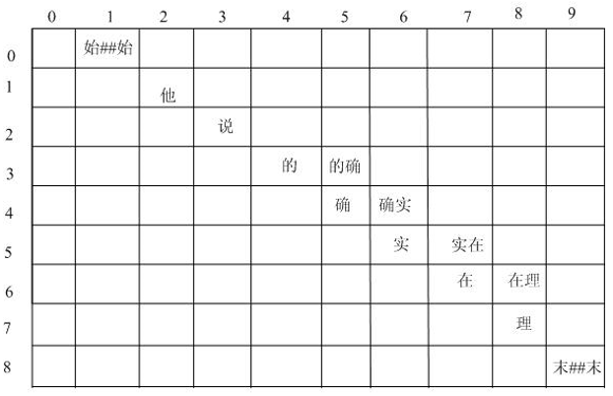
拆分步骤详解
例子：他说的确实在理大家下午好！2017年即将过去，一年的工作已经成为历史，回顾这一年来本部门的工作，在公司以及部门领导的指导方针下，经过我们技术部全体成员的共同的努力下，基本上完成了本年度的各项工作。当然，此过程中存在一些不足，这需要我们在以后的工作中不断的完善。

Slide 7
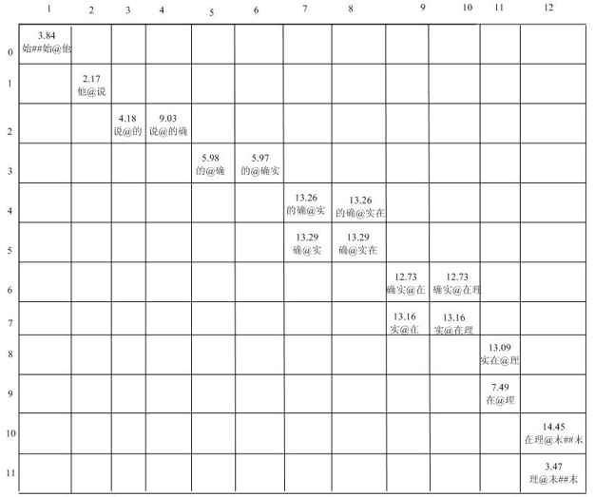
拆分步骤详解
基于原词库对这些词或字之间的链接关系计算权重下午好！2017年即将过去，一年的工作已经成为历史，回顾这一年来本部门的工作，在公司以及部门领导的指导方针下，经过我们技术部全体成员的共同的努力下，基本上完成了本年度的各项工作。当然，此过程中存在一些不足，这需要我们在以后的工作中不断的完善。

Slide 8
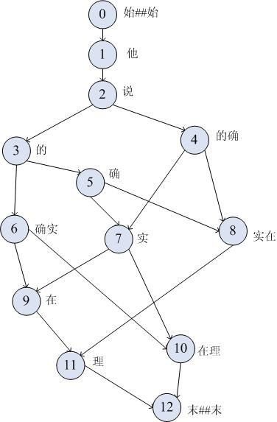
N-最短路径
构造图，使用Dijkstra算法找到前N条权重之和最短的路径下午好！2017年即将过去，一年的工作已经成为历史，回顾这一年来本部门的工作，在公司以及部门领导的指导方针下，经过我们技术部全体成员的共同的努力下，基本上完成了本年度的各项工作。当然，此过程中存在一些不足，这需要我们在以后的工作中不断的完善。

Slide 9
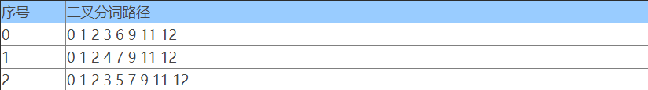
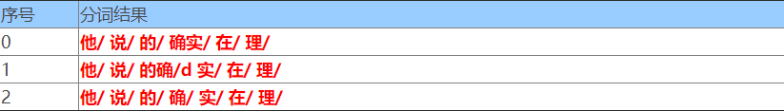
N-最短路径
权重最短的三条路径：下午好！2017年即将过去，一年的工作已经成为历史，回顾这一年来本部门的工作，在公司以及部门领导的指导方针下，经过我们技术部全体成员的共同的努力下，基本上完成了本年度的各项工作。当然，此过程中存在一些不足，这需要我们在以后的工作中不断的完善。
对应的分词结果：下午好！2017年即将过去，一年的工作已经成为历史，回顾这一年来本部门的工作，在公司以及部门领导的指导方针下，经过我们技术部全体成员的共同的努力下，基本上完成了本年度的各项工作。当然，此过程中存在一些不足，这需要我们在以后的工作中不断的完善。

Slide 10
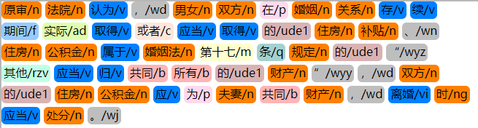
对法律文书的分词效果
原审法院认为，男女双方在婚姻关系存续期间实际取得或者应当取得的住房补贴、住房公积金属于婚姻法第十七条规定的“其他应当归共同所有的财产”，双方的住房公积金应为夫妻共同财产，离婚时应当处分。

Slide 11
出现的问题
否定词在前的情况
01
不变->不/变
分词结果语意不清
04
一些特定的名词
生效之日起->生效/之/日起
02
退股款->退/股/款
年金->年/金
台账->台/账
数量词在前
05
不常用词语
两/人
两/套
03
采信->采/信
径行->径/行
综上->综/上
存续->存/续

Slide 12
小结
优点
1.n-最短路径给分词结果提供了多种可能，可以起到互相补充的作用
2.基于特定算法识别未登录词，对于人名等词有较好的识别效果
缺点
1.需要大量人工标注的数据对词库进行补充
2.分词效率比较低
3.未登录词的识别有局限性，本应是人名或人物代称的词语有时不会被当做未登录词
改进
1.手动完善词典，添加法律文书中出现频率较高、专业性较强的词汇
2.对分词结果进行分析，对个别拆分结果进行重组或继续细分

Slide 13
02
THULAC、Hanlp 、

Slide 14
01
Hanlp分词器
02
清华大THULAC

Slide 15
前 言
Introduction
中文分词就是将中文语句中的词汇按照使用时的含义切分出来的过程，目前，分词主要包含细粒度分词和粗粒度分词两种，在不同的应用场景需要用到不同的粒度。细粒度分词是指将原始语句切分成最基本的词语，而粗粒度分词是指将原始语句中的多个基本词组合起来切成一个词，进而组成语义相对明确的实体。

Slide 16

分词简要
CLICK TO ADD CAPTION TEXT
细粒度分词
浙江大学/坐落/在/西湖/旁边
浙江/大学/坐落/在/西湖/旁边
粗粒度分词

Slide 17
中文分词工具
清华大学THULAC
斯坦福分词器
Hanlp分词器
作为众多斯坦福自然语言处理中的一个包，目前最新版本3.7.0， Java实现的CRF算法。
清华大学自然语言处理与社会人文计算实验室研制推出的一款中文词法分析工具包

Slide 18
中文分词工具
源代码
模型文件
词典文件

Slide 19
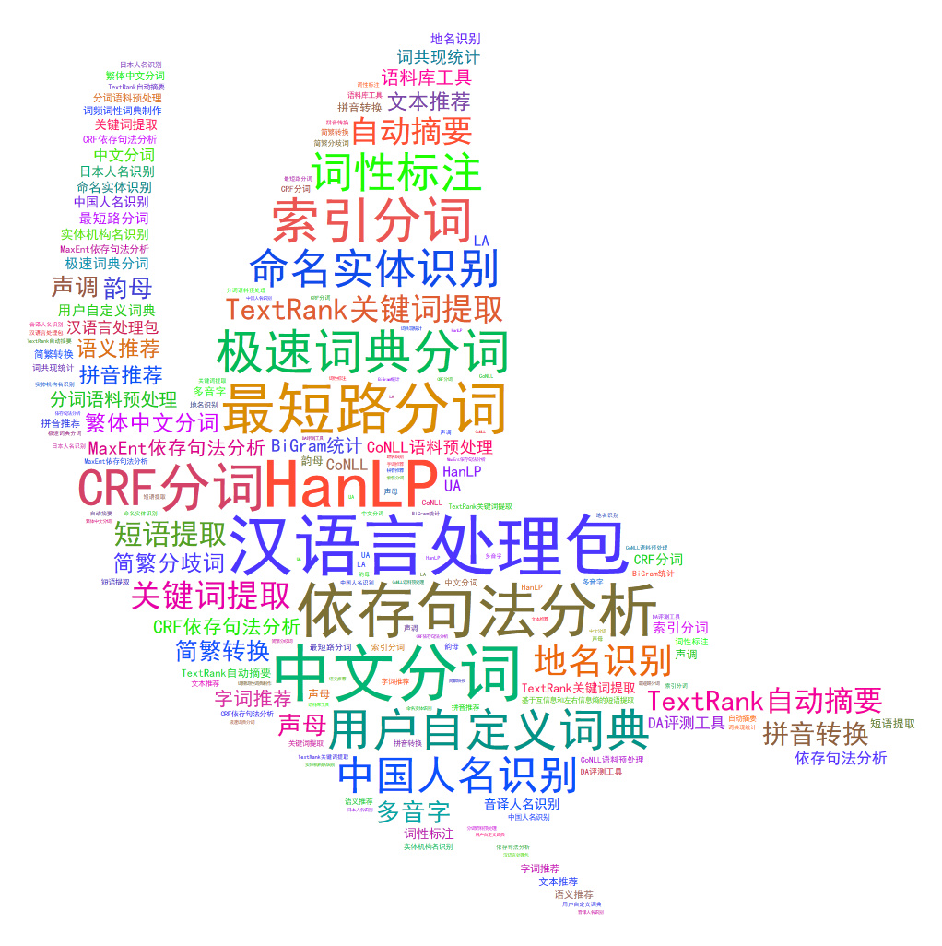
Hanlp分词器

Slide 20
Hanlp
链接：https://github.com/hankcs/HanLP
调用方法
标准分词、NLP分词、索引分词、N-最短路径分词、CRF分词、极速词典分词、用户自定义词典
Hanlp
01
02
03
功能
分词结果
中文分词、词性标注、命名实体标注、关键词提取、自动摘要、短语提取、拼音转换、简繁转换、文本推荐、依存句法分析等

Slide 21
分词工具
CRF基本思路
条件随机场，它能在给定需要标记的观察序列的条件下，最大程度提高标记序列的联合概率。
对汉字进行标注训练，不仅考虑了词语出现的频率，还考虑上下文，具备较好的学习能力，因此其对歧义词和未登录词的识别都具有良好的效果
基于CRF算法

Slide 22
清华大学THULAC分词器
THULAC（THU Lexical Analyzer for Chinese）由清华大学自然语言处理与社会人文计算实验室研制推出的一套中文词法分析工具包，具有中文分词和词性标注功能。
THULAC具有如下几个特点：
能力强。利用我们集成的目前世界上规模最大的人工分词和词性标注中文语料库（约含5800万字）训练而成，模型标注能力强大。
准确率高。该工具包在标准数据集Chinese Treebank（CTB5）上分词的F1值可达97.3％，词性标注的F1值可达到92.9％，与该数据集上最好方法效果相当。
速度较快。同时进行分词和词性标注速度为300KB/s，每秒可处理约15万字。只进行分词速度可达到1.3MB/s。

Slide 23
清华大学THULAC
Java版
https://github.com/thunlp/THULAC-Java
版本
01
02
03
C++版
https://github.com/thunlp/THULAC
Python版
https://github.com/thunlp/THULAC-Python

Slide 24
03
jieba、IKAnalyzer

Slide 25
01
jieba分词
02
KCWS分词
03
Zpar分词
04
IKAnalyzer 分词

Slide 26
jieba所使用算法
之前：trie树
现在：前缀数组字典的方式存储词典；基于前缀词典实现高效的词图扫描，生成句子中汉字所有可能成词情况所构成的有向无环图 (DAG)；采用了动态规划查找最大概率路径, 找出基于词频的最大切分组合；对于未登录词，采用了基于汉字成词能力的 HMM 模型，使用了 Viterbi 算法
大家早上好！这一周干的事情比较杂，就和大家简单一起分享一下自己这一周的主要学习情况，以及一些小收获。欢迎大家提出批评和建议O(∩_∩)O~

Slide 27
jieba分词基本思路
加载词典dict.txt
从内存的词典中构建该句子的DAG（有向无环图）
对于词典中未收录词，使用HMM模型的viterbi算法尝试分词处理
已收录词和未收录词全部分词完毕后，使用dp寻找DAG的最大概率路径
输出分词结果
大家早上好！这一周干的事情比较杂，就和大家简单一起分享一下自己这一周的主要学习情况，以及一些小收获。欢迎大家提出批评和建议O(∩_∩)O~

Slide 28
JieBa代码
import jieba
import jieba.posseg as pseg
import jieba.analyse
with open('H:\python-workspace\WenShu_Test\C__Users_Administrator_Desktop_民事二审案件_民事二审案件_47.xml',encoding="utf-8") as file_object:file_object:
print(contents)
seg_list = jieba.cut(contents, cut_all=False)
print("Default Mode: " + "/ ".join(seg_list)) # 精确模式

Slide 29
jieba分词优缺点
优点：
扩展性好，很容易在其基础上改进
支持三种分词模式
支持繁体分词
自定义词典
MIT 授权协议
大家早上好！这一周干的事情比较杂，就和大家简单一起分享一下自己这一周的主要学习情况，以及一些小收获。欢迎大家提出批评和建议O(∩_∩)O~
不足：
效果上欠佳，效果上不如ICTCLAS和ltp（见后面分词效果讲述）

Slide 30
jieba分词效果
不/ 符合
故/ 还/ 存在/ 公积金/ 账户
适用法律/ 错误/
事实/ 不清新/
证据所分/ 得/ 的
走向/ 图
证明/ 力
第/ （/ 五/ ）/ 项
都/ 有
退/ 股金/
不/ 成立
企业/ 年/ 金/
已/ 对/ 公积金
/要/ 分割
/应/ 将
攀民终/ 字/ 第/ 916/ 号/
1962/ 年/ 7/ 月/ 4/ 日
离婚/ 后
中国建设银行/ 卡
存续/ 期间
共同/ 所有/ 的/ 财产
退股/ 款
原/ 审查/ 明是
企业/ 年/ 金/
所分/ 得价值/
走向/ 图
拟/ 证明
法院/ 层级/ 码
诉讼/ 参与/ 人/
前/ 审案/ 号/ 顺序号/
出庭/ 人/ 姓名
仍/ 有
中国建设银行/ 卡/
公积金/ 台/ 帐
不/ 具有/ 关联性
离婚/ 时/ 已/ 对/
承担/ 人/

Slide 31
KCWS特点
基于深度学习
序列标注
支持自定义词典
97.5%准确率的深度学习中文分词（字嵌入+Bi-LSTM+CRF）
大家早上好！这一周干的事情比较杂，就和大家简单一起分享一下自己这一周的主要学习情况，以及一些小收获。欢迎大家提出批评和建议O(∩_∩)O~

Slide 32
ZPar所使用算法
新加坡科技设计大学
C++
统计语言分析器，使用统计模型分析工作
据说效果是分词中最好的
大家早上好！这一周干的事情比较杂，就和大家简单一起分享一下自己这一周的主要学习情况，以及一些小收获。欢迎大家提出批评和建议O(∩_∩)O~
Zpar

Slide 33
IKAnalyzer所使用算法
正向迭代最细粒度切分算法(词典+文法分析）
开源项目Luence为应用主体的，结合词典分词和文法分析算法的中文分词组件
IKAnalyzer

Slide 34
IKAnalyzer特点
支持用户词典扩展定义、支持自定义停止词支持细粒度和最大词长两种切分模式
用了特有的“正向迭代最细粒度切分算法“，支持细粒度和最大词长两种切分模式；具有83万字/秒（1600KB/S）的高速处理能力。
采用了多子处理器分析模式，支持：英文字母、数字、中文词汇等分词处理，兼容韩文、日文字符
优化的词典存储，更小的内存占用。支持用户词典扩展定义
针对Lucene全文检索优化的查询分析器IKQueryParser(作者吐血推荐)；引入简单搜索表达式，采用歧义分析算法优化查询关键字的搜索排列组合，能极大的提高Lucene检索的命中率。
从3.0版本开始，IK发展为面向Java的公用分词组件，独立于Lucene项目，同时提供了对Lucene的默认优化实现。在2012版本中，IK实现了简单的分词歧义排除算法，标志着IK分词器从单纯的词典分词向模拟语义分词衍化
大家早上好！这一周干的事情比较杂，就和大家简单一起分享一下自己这一周的主要学习情况，以及一些小收获。欢迎大家提出批评和建议O(∩_∩)O~

Slide 35
IKAnalyzer代码
import java.io.BufferedReader;
import java.io.FileInputStream;
import java.io.IOException;
import java.io.InputStreamReader;
import java.io.StringReader;
import org.apache.lucene.analysis.TokenStream;
import org.apache.lucene.analysis.tokenattributes.CharTermAttribute;
import org.wltea.analyzer.core.IKSegmenter;
import org.wltea.analyzer.core.Lexeme;
import org.wltea.analyzer.lucene.IKAnalyzer;

Slide 36
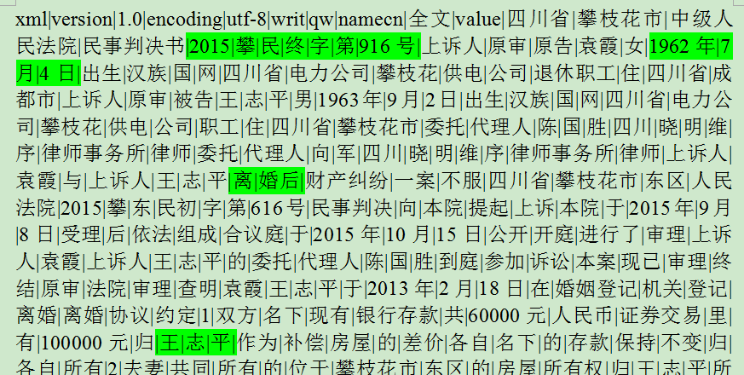
IKAnalyzer分词效果

Slide 37
测试文书
jieba分词 | IKAnalyzer分词
原/ 审查/ 明是 | 原审/查明/是
不/ 符合 | 不符合
都/ 有 | 都有
离婚/ 后 | |离|婚后|
/ 1962/ 年/ 7/ 月/ 4/ 日/ | 1962年|7月|4日|
/ 上诉人/ 王志平/ | 上诉人|王|志|平

Slide 38
测试文书
JieBa
分词
IKAnalyzer分词
VS
人的姓名分地还可以
否定词分的不是很好
人的姓名分的不是很好
否动词可以很好地区分

Slide 39
04
小结

Slide 40
小结-该周目标
找出进一步适合做改进的分词工具
01
该周目标
03
02
熟悉python，分词方面发编程
知晓已有分词工具的优缺点

Slide 41
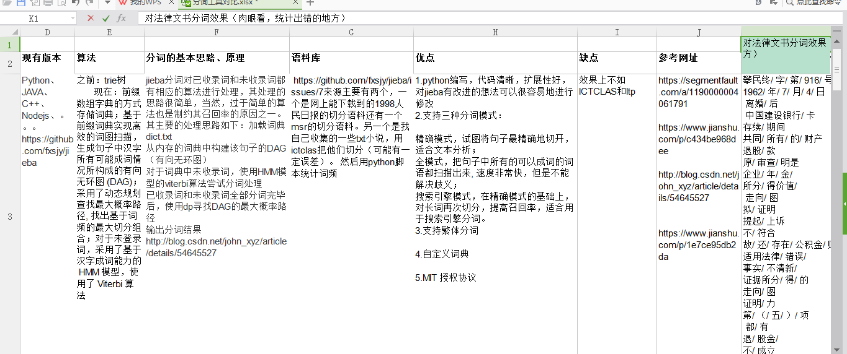
这周研究结果汇总
1、基于词典分词算法也称字符串匹配分词算法。该算法是按照一定的策略将待匹配的字符串和一个已建立好的“充分大的”词典中的词进行匹配，若找到某个词条，则说明匹配成功，识别了该词。常见的基于词典的分词算法分为以下几种：正向最大匹配法、逆向最大匹配法和双向匹配分词法等。基于词典的分词算法是应用最广泛、分词速度最快的。很长一段时间内研究者都在对基于字符串匹配方法进行优化，比如最大长度设定、字符串存储和查找方式以及对于词表的组织结构，比如采用TRIE索引树、哈希索引等。
2、基于统计的机器学习算法这类目前常用的是算法是HMM、CRF、SVM、深度学习等算法，比如stanford、Hanlp分词工具是基于CRF算法，hanlp是基于HMM+CRF，结巴是基于Viterbi+HMM。以CRF为例，基本思路是对汉字进行标注训练，不仅考虑了词语出现的频率，还考虑上下文，具备较好的学习能力，因此其对歧义词和未登录词的识别都具有良好的效果。

Slide 42
目前词典方法
1、基于词典分词算法也称字符串匹配分词算法。该算法是按照一定的策略将待匹配的字符串和一个已建立好的“充分大的”词典中的词进行匹配，若找到某个词条，则说明匹配成功，识别了该词。常见的基于词典的分词算法分为以下几种：正向最大匹配法、逆向最大匹配法和双向匹配分词法等。基于词典的分词算法是应用最广泛、分词速度最快的。很长一段时间内研究者都在对基于字符串匹配方法进行优化，比如最大长度设定、字符串存储和查找方式以及对于词表的组织结构，比如采用TRIE索引树、哈希索引等。
2、基于统计的机器学习算法这类目前常用的是算法是HMM、CRF、SVM、深度学习等算法，比如stanford、Hanlp分词工具是基于CRF算法，hanlp是基于HMM+CRF，结巴是基于Viterbi+HMM。以CRF为例，基本思路是对汉字进行标注训练，不仅考虑了词语出现的频率，还考虑上下文，具备较好的学习能力，因此其对歧义词和未登录词的识别都具有良好的效果。

Slide 43
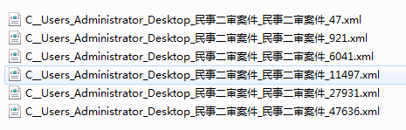
测试文书
大家早上好！这一周干的事情比较杂，就和大家简单一起分享一下自己这一周的主要学习情况，以及一些小收获。欢迎大家提出批评和建议O(∩_∩)O~
离婚纠纷，随机选取了六篇文书，进行测试

Slide 44
普遍存在一些问题
1、分词标准：比如人名，在哈工大的标准中姓和名是分开的，但在Hanlp中是合在一起的。这需要根据不同的需求制定不同的分词标准。
2、歧义：对同一个待切分字符串存在多个分词结果。歧义又分为组合型歧义、交集型歧义和真歧义三种类型。
1) 组合型歧义：分词是有不同的粒度的，指某个词条中的一部分也可以切分为一个独立的词条。比如“中华人民共和国”，粗粒度的分词就是“中华人民共和国”，细粒度的分词可能是“中华/人民/共和国”
2) 交集型歧义：在“郑州天和服装厂”中，“天和”是厂名，是一个专有词，“和服”也是一个词，它们共用了“和”字。
3) 真歧义：本身的语法和语义都没有问题, 即便采用人工切分也会产生同样的歧义，只有通过上下文的语义环境才能给出正确的切分结果。例如：对于句子“美国会通过对台售武法案”，既可以切分成“美国/会/通过对台售武法案”，又可以切分成“美/国会/通过对台售武法案”。一般在搜索引擎中，构建索引时和查询时会使用不同的分词算法。常用的方案是，在索引的时候使用细粒度的分词以保证召回，在查询的时候使用粗粒度的分词以保证精度。
3、新词：也称未被词典收录的词，该问题的解决依赖于人们对分词技术和汉语语言结构的进一步认识。

Slide 45
针对法律文书进行分词-相关问题
1.需求不明确，分词是基础，那么法律文书方面，上层应用有哪些，对于这些，分别对分词的粒度要求是什么分词标准，针对法律文书的分词，分词粒度怎么把握
2.目前分词技术已经很成熟，该如何去突破
3.针对不同案由的法律文书统计出一些专用术语，制成词典，现在很多开源软件都可以自定义词典，这样做是否会存在一些弊端，可能需要大量的人工标注，除了这种是否还有其他可行的办法，每篇文书都是字数都是上万的，人工标注是否具有可行性
4.对于分词软件的相关原理还不是很清楚9.法律文书的结构，法律文书的语言，可能也有必要做进一步研究。一裁判文书网为准？
5.是否已经有人做了这方面的工作
6.各种分词软件优缺点不一，基于什么来做的，为什么有的可以，有的不可以

Slide 46
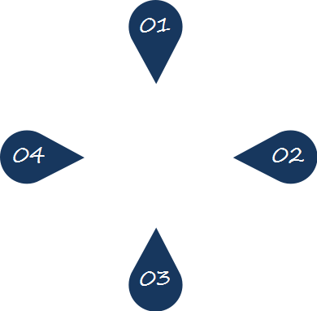
进一步思路
法律文书本身语言进行研究
进一步了解现有分词所使用的算法
存在
问题
具体需求，上层应用所需的分词标准
了解最新研究进展

Slide 47
分词
汇报完毕 感谢您的聆听
报告人：魏可松 杨翠 姚林霞
报告时间： 2017年12月29日

